Slide 1
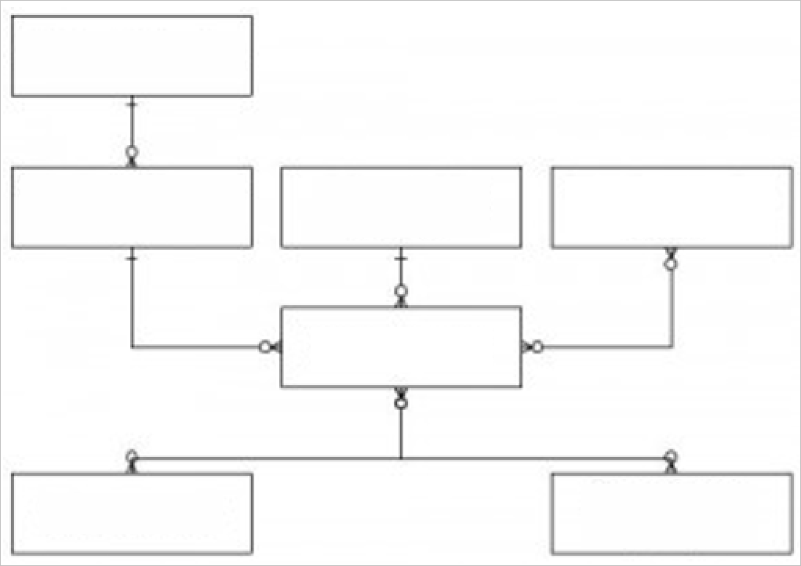
هيئات ضريبة المبيعات
فترات تسوية ضرائب
المبيعات
مجموعات نشر
دفتر أستاذ ضريبة المبيعات
التعليمات البرمجية لتقارير
ضريبة المبيعات
أكواد ضريبة المبيعات
مجموعات ضريبة المبيعات
مجموعات ضريبة
المبيعات للأصناف

Slide 2
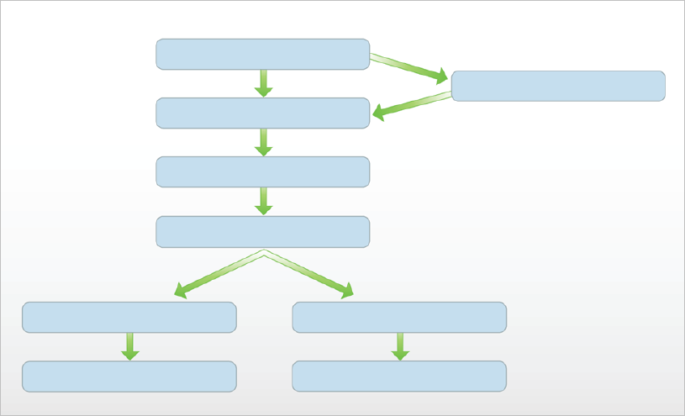
1. مجموعة ترحيل دفتر الأستاذ
2. إنشاء الموردين لهيئات الضرائب
3. هيئات ضريبة المبيعات
4. فترة تسوية ضرائب المبيعات
5. أكواد ضريبة المبيعات
5. مجموعات ضريبة المبيعات للأصناف
5. مجموعات ضريبة المبيعات
الصنف
دفتر الأستاذ / المورد / العميل

